Slide 1
Modélisation de la toxicité hématologique
du Carboplatine — Réunion d'avancement
Référence : Fornari et al. 2019 — CPT:PSP
Mars 2026
Modélisation PK/PD — Carboplatine & Hématotoxicité
1/8

Slide 2
Contexte & Objectifs
Reproduire et adapter le modèle Fornari 2019 chez l'humain
Problème clinique
Objectifs du stage
• Carboplatine = chimiothérapie standard
– Dosage par formule de Calvert (AUC cible)
• Toxicité hématologique dose-limitante
– Neutropénie & thrombocytopénie
– Grades NCI-CTCAE : G1 → G4
• Besoin d'un modèle prédictif
– Anticiper les nadirs par patient
– Adapter la dose selon la fonction rénale
• 1. Reproduire le modèle Fornari 2019
– ODEs 1–9 (hématopoïèse + PK/PD)
– Validation rat (Figure 3 papier)
• 2. Transposer chez l'humain
– Scaling allométrique des paramètres
– PK carboplatine 2-compartiments
• 3. Simuler la population humaine
– VPC — 1000 patients (GFR variable)
– Distribution des grades par AUC cible
• 4. Calibrer le modèle
– Ajuster δ_Plt & γ pour reproduire
– les grades observés (Fornari Fig. 4c)
Modélisation PK/PD — Carboplatine & Hématotoxicité
2/8

Slide 3
Structure du modèle PK/PD
Système d'EDOs couplé — Hématopoïèse + Pharmacocinétique carboplatine
PK Carboplatine 2 compartiments
MPP Prog. multipotente
Neut / Mono (voie myéloïde)
Plaquettes (Plt) Thrombocytes
→
→
→
Damage (Eq. 3) adducts ADN
CMP / MEP Prog. engagées
Ret / RBC (voie érythroïde)
Feedbacks Eq. 11–13
→
→
Effet drogue : Kill = Slope × Damage (MPP, CMP, MEP) + δ × Damage (Ret, Plt)
Paramètres clés implémentés
• PK : CL=6.18 L/h, V1=7.87 L, Q=1.98 L/h, V2=8.06 L
• Baselines : Plt0=345 · 10⁹/L, Neut0=4.5 · 10⁹/L
• MTT_Plt = 168 h, MTT_Neut = 210 h
• Slopes : MPP=0.79, CMP=0.57, MEP=0.66
• δ_Plt = 0.80 (calibré), δ_Ret = 2.8
• GFR ~ N(78, 20²) mL/min pour la population
Modélisation PK/PD — Carboplatine & Hématotoxicité
3/8

Slide 4
Validation : modèle rat (Figure 3 Fornari 2019)
Reproduction des courbes Neut, Plt, Ret — données rat carboplatine
Résultats rat (Figure 3 du papier reproduite)
• Simulation déterministe : patient rat typique, dose unique carboplatine
– Courbes Neut, Plt, Ret, RBC reproduites → nadirs & temps de récupération conformes au papier
• VPC (Supplementary Figure S1) : 1000 rats simulés avec variabilité inter-individuelle
– Bandes 5–95e percentile encadrent les données observées (rat)
• Grades NCI-CTCAE calculés sur la population simulée
– Distribution G0–G4 cohérente avec les données rat
• Validations techniques : convergence EDOs (LSODA, rtol=1e-7), diagnostics PK/PD
Conclusion — Étape rat
Le modèle ODE (Éqs 1–9 + feedbacks 11–13) reproduit fidèlement les données rat de Fornari 2019. Les fichiers pkpd_model_FORNARI.R, parameters_rat.R, run_CORRECT.R, plots.R sont finalisés.
Modélisation PK/PD — Carboplatine & Hématotoxicité
4/8

Slide 5
Simulation humaine — Patient type (Figure 4)
Carboplatine AUC=5, schéma Q21D × 2 cycles, GFR=125 mL/min
Hypothèses
Résultats déterministes
• Dose Calvert : AUC × (GFR + 25)
– AUC=5, GFR=125 → Dose = 750 mg
• Infusion 1h, 2 cycles à J0 & J21
• Patient médian (paramètres Table 1 & 2)
• PK 2 compartiments (Zandvliet 2008)
• Fraction libre fu₀=fu∞=1 (carboplatine)
• Pas de δ_Neut (absent du modèle Fornari)
• Neut : nadir Cycle 1 ≈ 2.5 · 10⁹/L → Grade 1
– Nadir C2 légèrement inférieur (cumul)
• Plt : nadir C1 ≈ 160 · 10⁹/L → Grade 1
– Nadir C2 ≈ 146 · 10⁹/L → Grade 1
• Ret & RBC : légère suppression érythroïde
• Récupération complète entre les cycles
• Conforme à Figure 4 du papier Fornari
Note : La courbe déterministe = patient médian (Grade 1 attendu). Les grades G3/G4 apparaissent dans la queue de distribution de la population simulée (voir VPC & Figure 4c).
Modélisation PK/PD — Carboplatine & Hématotoxicité
5/8

Slide 6
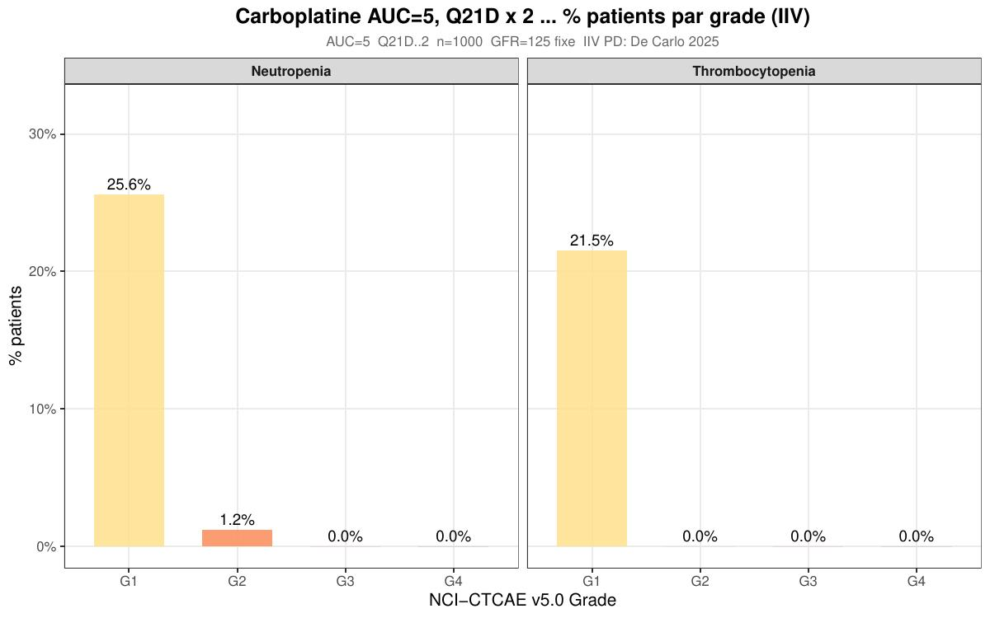
Simulation population — VPC & Grades (Figure 4b/4c)
1000 patients simulés, GFR ~ N(78, 20²) mL/min
VPC (Visual Predictive Check)
Distribution des grades (Figure 4c)
• Variabilité inter-individuelle simulée
– GFR ~ N(78, 20²) → CL individuelle (Calvert)
– IIV sur baselines (CV 20–30%)
• Bandes 5e–95e percentile tracées
– Encadrent la médiane et les données Fornari
• AUC testées : 4, 5, 6 mg/mL·min
• Figures : Figure4_VPC_AUC4/5/6.pdf
Fichiers générés : Figure4_VPC.pdf, Figure4c_AUC4/5/6.pdf, Figure4c_grades_AUC5.pdf
Modélisation PK/PD — Carboplatine & Hématotoxicité
6/8

Slide 7
Calibration du modèle & Difficultés rencontrées
Ajustement itératif des paramètres pour reproduire Fornari 2019
Processus de calibration
Difficultés rencontrées
• Cible : nadirs Plt ≈ 160 (C1) & 146 (C2)
• Paramètre ajusté : δ_Plt (effet drogue Plt)
– Résultat : δ_Plt = 0.80
• γ_prolTrans = 0.40 (feedback Plt → MPP)
• GFR patient de référence : 125 mL/min (S11)
– Cohérence avec le papier (annexe S11)
• IIV ajustée pour reproduire les G3/G4
– CV 25% sur Plt0, 20% sur Neut0
• Procédure : script calibrate_plt.R
• GFR de référence non explicite dans Table 1
– Trouvé dans le Supplementary S11 (125 mL/min)
• Ambiguïté courbe déterministe vs. grade G4
– Courbe = patient médian ≠ données observées
– G4 vient de la queue de la distribution pop.
• Scaling allométrique des paramètres
– MTT, baselines, taux de circulation
– Références multiples (Table 1 + annexes)
• δ_Neut absent du modèle (confirmé papier)
– Tentative initiale erronée → corrigée
• Convergence numérique (stiff ODEs)
– LSODA + rtol/atol ajustés
Modélisation PK/PD — Carboplatine & Hématotoxicité
7/8

Slide 8
Bilan & Prochaines étapes
Ce qui est accompli
• Modèle PK/PD complet implémenté en R (pkpd_model_FORNARI.R)
• Validation rat : Figure 3 + Figure S1 reproduites
• Simulation humaine déterministe : Figure 4 Neut & Plt
• VPC population (1000 patients) — AUC 4, 5, 6
• Grades NCI-CTCAE : barplots Figure 4c — AUC 4, 5, 6
• Calibration δ_Plt = 0.80 et γ_prolTrans = 0.40
Prochaines étapes envisagées
• Optimisation bayésienne des paramètres IIV (NONMEM / nlmixr2)
• Intégration de données cliniques réelles (validation externe)
• Extension à d'autres schémas (Q28D, combinaisons)
• Outil de prédiction de grade par patient (Shiny app ou rapport automatisé)
Modélisation PK/PD — Carboplatine & Hématotoxicité
8/8

